Slide 1
3. Odborná literatura, její zdroje na internetu a PřFUK
3.3 Jak procházet bibliografii účelně
Jak připojit přenosný počítač do bezdrátové wifi sítě Eduroam?
Postup lze stáhnout zde:
http://www.natur.cuni.cz/fakulta/cit/navody/wifi
B130P16: Praktické základy vědecké práce Katedra experimentální biologie rostlin PřF UK https://lhr.ueb.cas.cz/petrasek/B130P16.htm

Slide 2
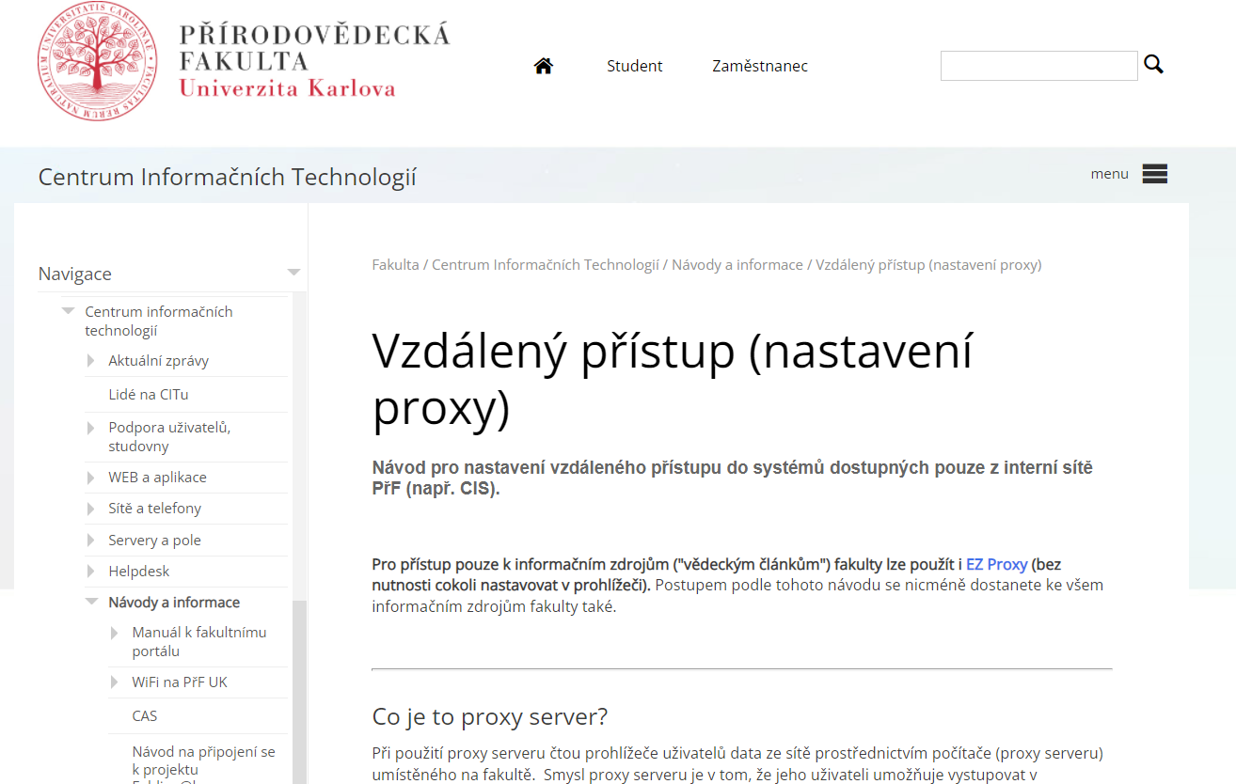
3. Odborná literatura, její zdroje na internetu a PřFUK
3.3 Jak procházet bibliografii účelně
Jak připojit domácí počítač aby se tvářil jako fakultní?
Pomocí Vašeho CAS hesla můžete nastavit prohlížeč na Vašem počítači tak, aby se připojil přes fakultní proxy server.
B130P16: Praktické základy vědecké práce Katedra experimentální biologie rostlin PřF UK https://lhr.ueb.cas.cz/petrasek/B130P16.htm

Slide 3
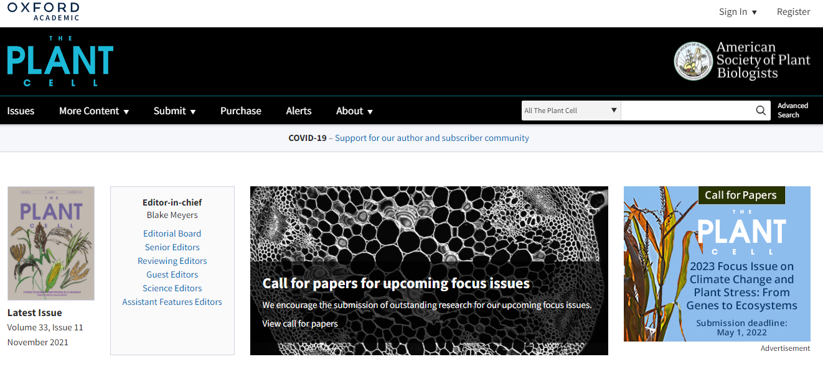
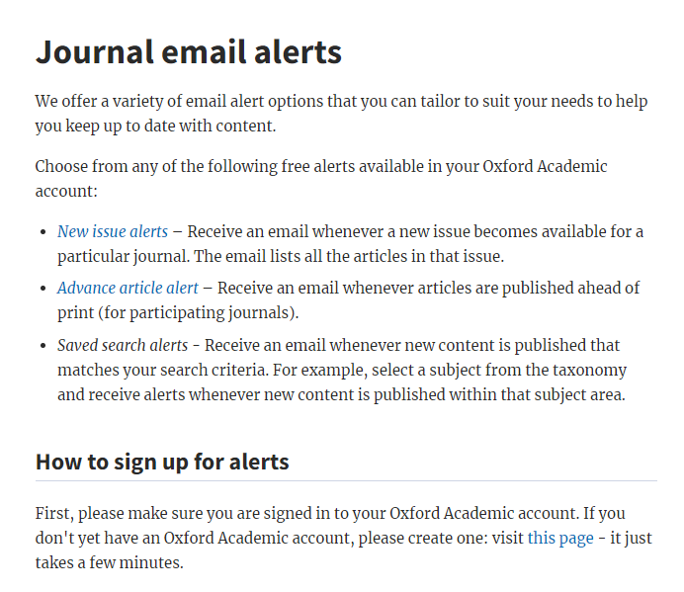
3. Odborná literatura, její zdroje na internetu a PřFUK
3.3 Jak procházet bibliografii účelně
Studium časopisů jako takových, buď online nebo v papírové formě
Vhodné pro pilné čtenáře
Nutné stanovit rozsah časopisů, který je potřeba procházet
Hrozí zavalení články
Rešerše se dělá těžko
E-mail alerts
B130P16: Praktické základy vědecké práce Katedra experimentální biologie rostlin PřF UK https://lhr.ueb.cas.cz/petrasek/B130P16.htm

Slide 4
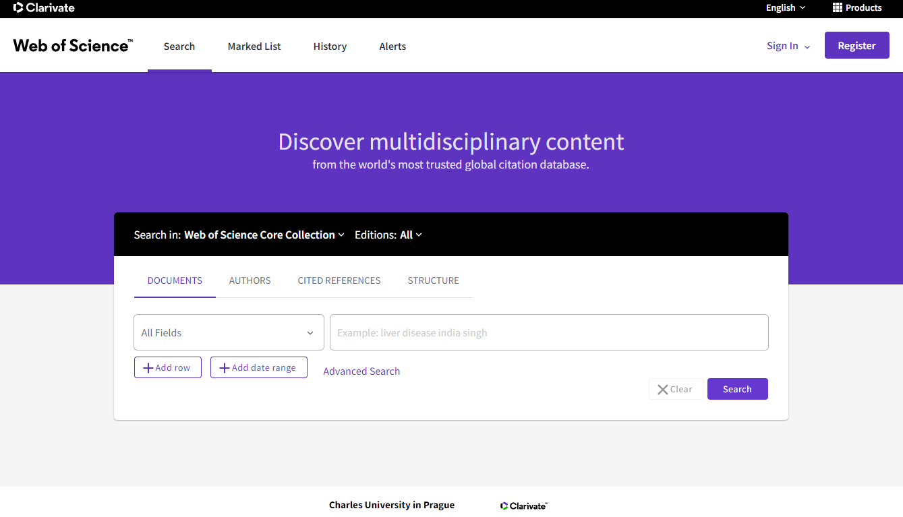
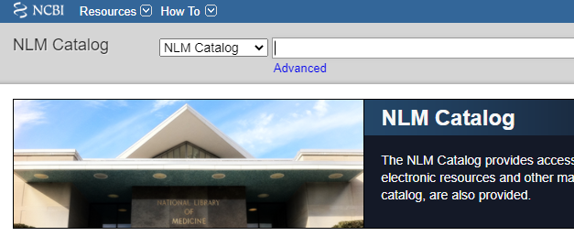
3. Odborná literatura, její zdroje na internetu a PřFUK
3.3 Jak procházet bibliografii účelně
Pravidelná kontrola určité bibliografické databáze
Vhodné pro systematiky
Výhoda kompletní informace
Hrozí zavalení záznamy nepřečtených článků
Rešerše za určité období snadno realizovatelná
ISI Web of Knowledge
Scopus
Pubmed
B130P16: Praktické základy vědecké práce Katedra experimentální biologie rostlin PřF UK https://lhr.ueb.cas.cz/petrasek/B130P16.htm

Slide 5
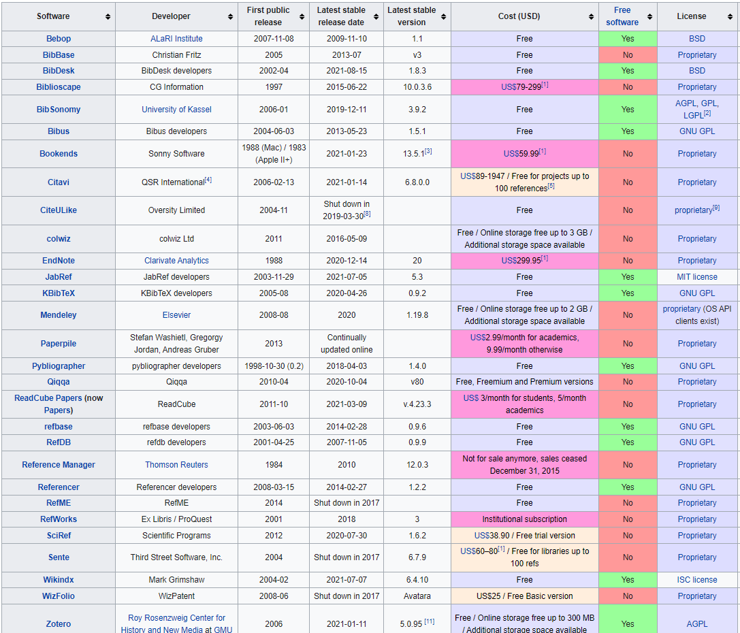
3. Odborná literatura, její zdroje na internetu a PřFUK
3.3 Jak procházet bibliografii účelně
Vytvoření osobní databáze referencí
Reference management software
- jak freeware tak komerční reference management software
- importní a exportní filtry jsou sdílené
- citační styly a formát bibliografie mohou být editovány
- integrace do textového editoru
- komunikace s databázemi
https://en.wikipedia.org/wiki/Comparison_of_reference_management_software
B130P16: Praktické základy vědecké práce Katedra experimentální biologie rostlin PřF UK https://lhr.ueb.cas.cz/petrasek/B130P16.htm

Slide 6
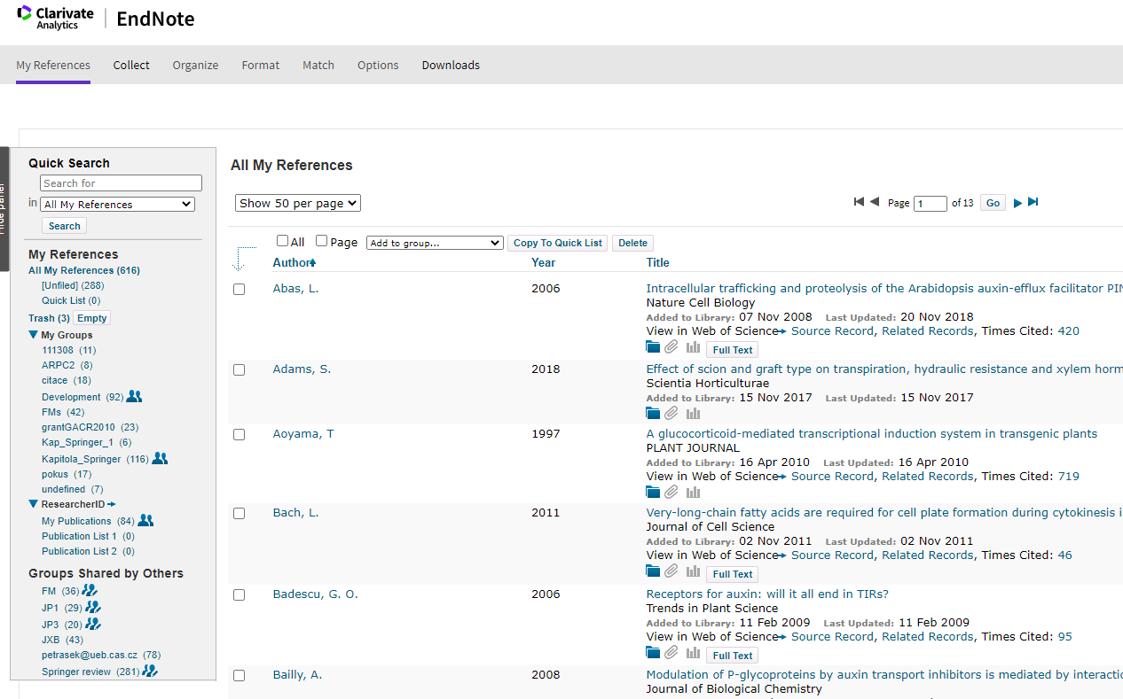
3. Odborná literatura, její zdroje na internetu a PřFUK
3.3 Jak procházet bibliografii účelně
Vytvoření osobní databáze referencí
Reference management software
EndNote
- nabízen prostřednictvím Clarivate
- komerční
MyEndNoteWeb
- nabízen prostřednictvím Clarivate
- freeware
B130P16: Praktické základy vědecké práce Katedra experimentální biologie rostlin PřF UK https://lhr.ueb.cas.cz/petrasek/B130P16.htm

Slide 7
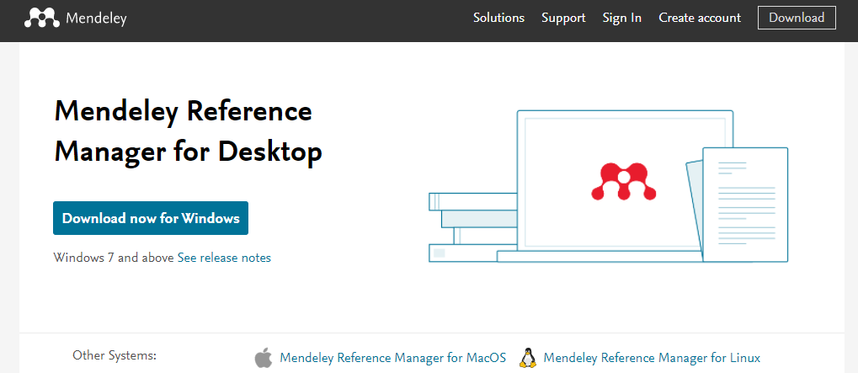
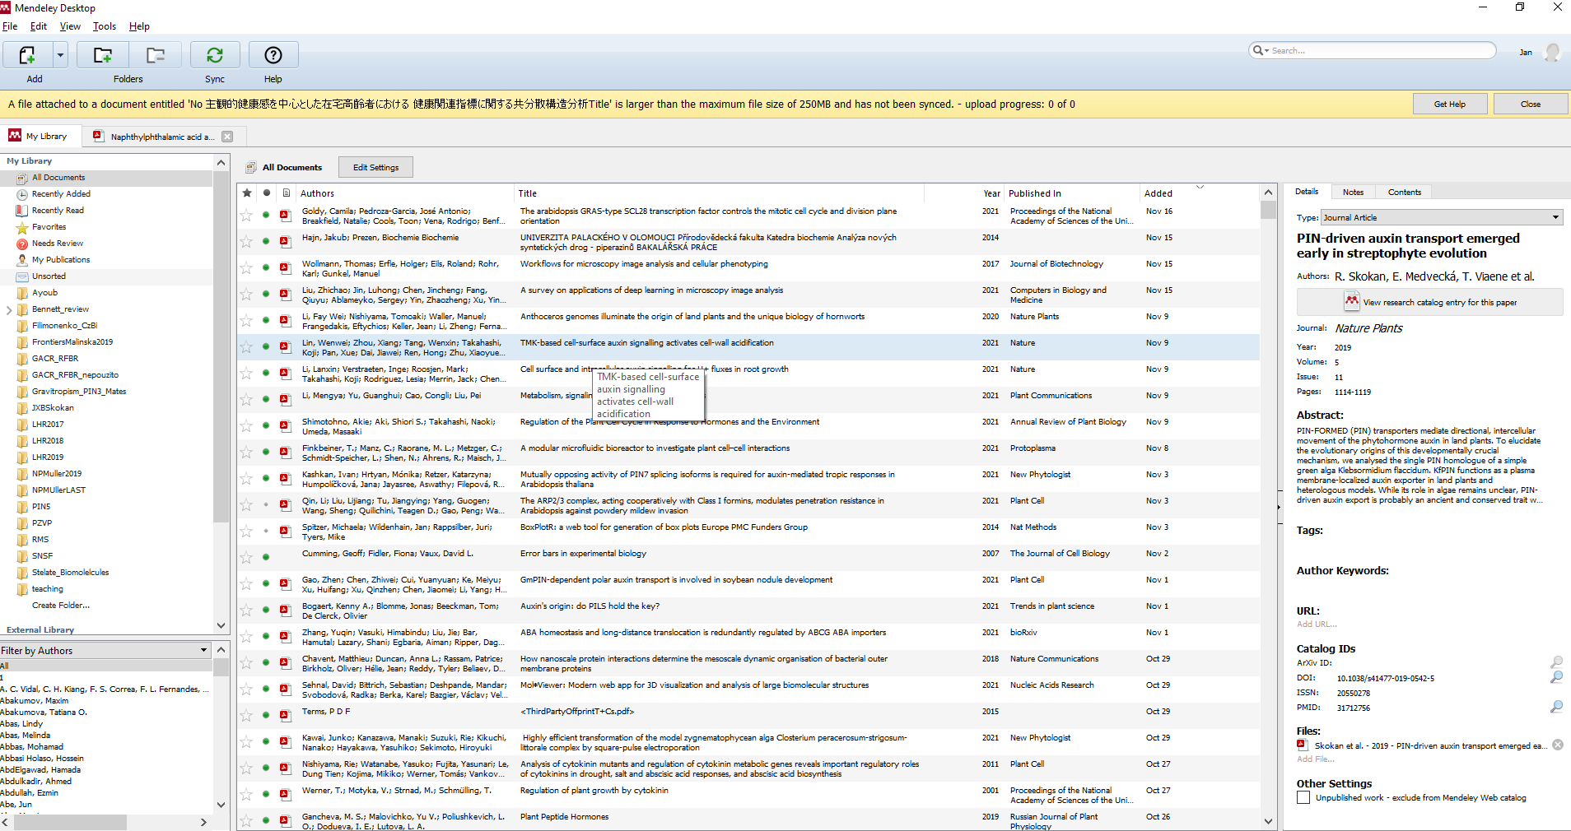
3. Odborná literatura, její zdroje na internetu a PřFUK
3.3 Jak procházet bibliografii účelně
Vytvoření osobní databáze referencí
Mendeley
- Perfektní kombinace fultextové a bibliografické databáze
- 2 GB cloud space zdarma
- Mendeley Desktop se bude měnit na Mendeley Reference Manager během roku 2022
7 ways to add documents to Mendeley
B130P16: Praktické základy vědecké práce Katedra experimentální biologie rostlin PřF UK https://lhr.ueb.cas.cz/petrasek/B130P16.htm

Slide 8
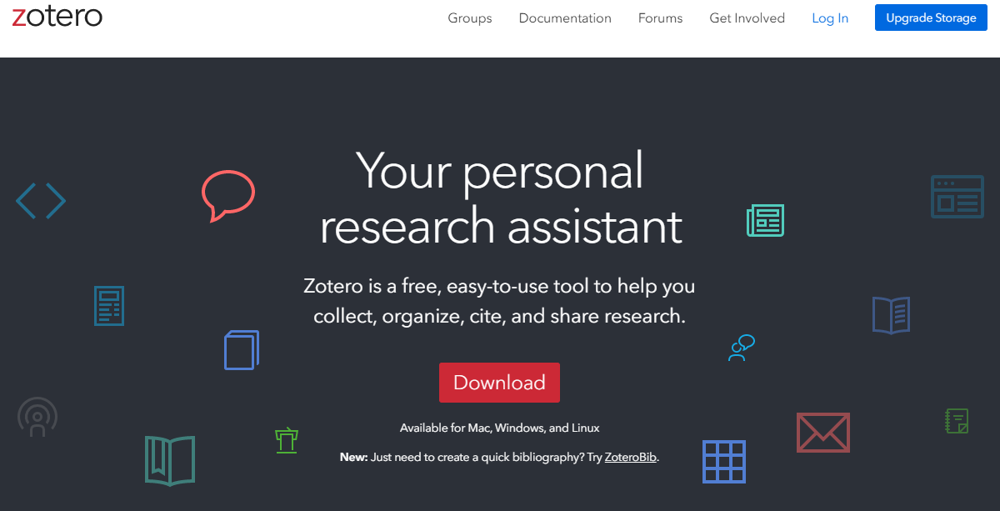
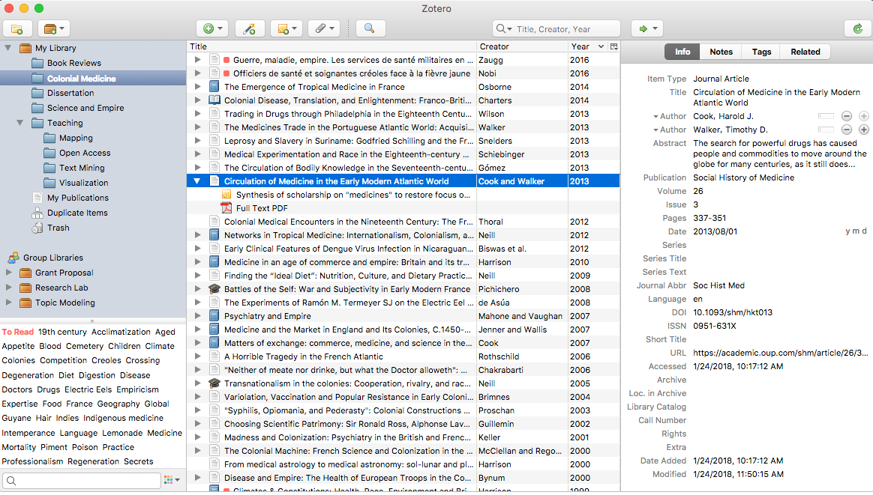
3. Odborná literatura, její zdroje na internetu a PřFUK
3.3 Jak procházet bibliografii účelně
Vytvoření osobní databáze referencí
Zotero
- Velmi podobný Mendeley
- původně jako Firefox plugin, nyní jako stand alone aplikace
- kombinace fultextové a bibliografické databáze
nabízen prostřednictvím Clarivate
B130P16: Praktické základy vědecké práce Katedra experimentální biologie rostlin PřF UK https://lhr.ueb.cas.cz/petrasek/B130P16.htm

Slide 9
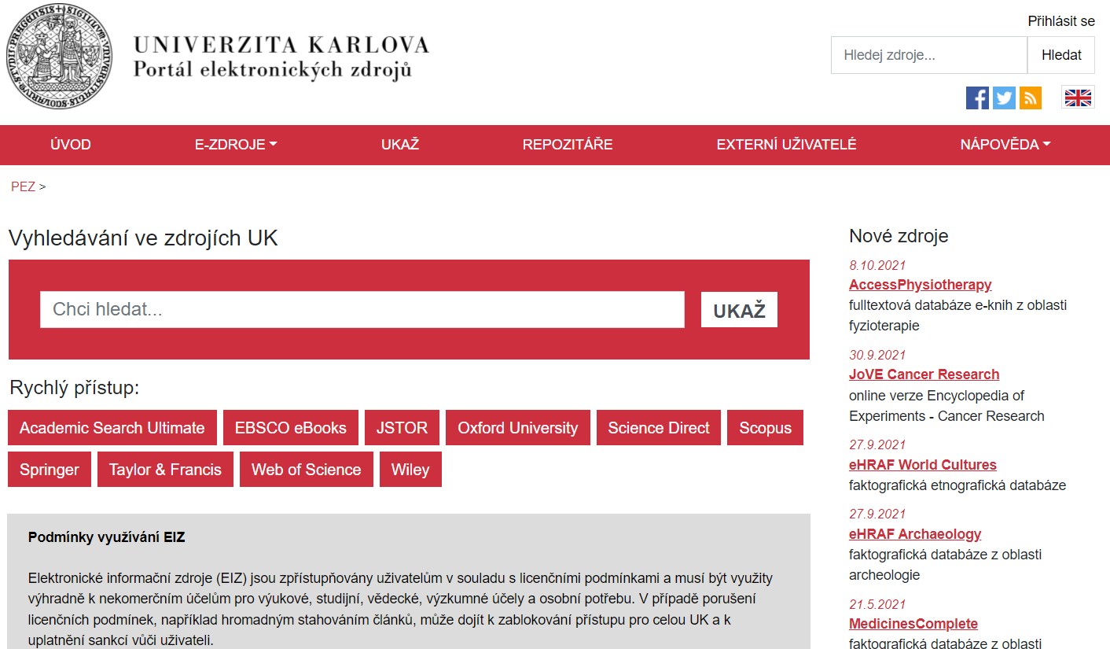
3. Odborná literatura, její zdroje na internetu a PřFUK
3.3 Jak procházet bibliografii účelně
Dohledání plného textu článku či knihy
Portál elektronických zdrojů UK
B130P16: Praktické základy vědecké práce Katedra experimentální biologie rostlin PřF UK https://lhr.ueb.cas.cz/petrasek/B130P16.htm

Slide 10
3. Odborná literatura, její zdroje na internetu a PřFUK
3.3 Jak procházet bibliografii účelně
Dohledání plného textu článku či knihy
Některé bibliografické databáze nabízejí integrovanou možnost dohledání pdf
EndNote Click - přes Clarivate
Mendeley i Zotero - přímo v programu
B130P16: Praktické základy vědecké práce Katedra experimentální biologie rostlin PřF UK https://lhr.ueb.cas.cz/petrasek/B130P16.htm

Slide 11
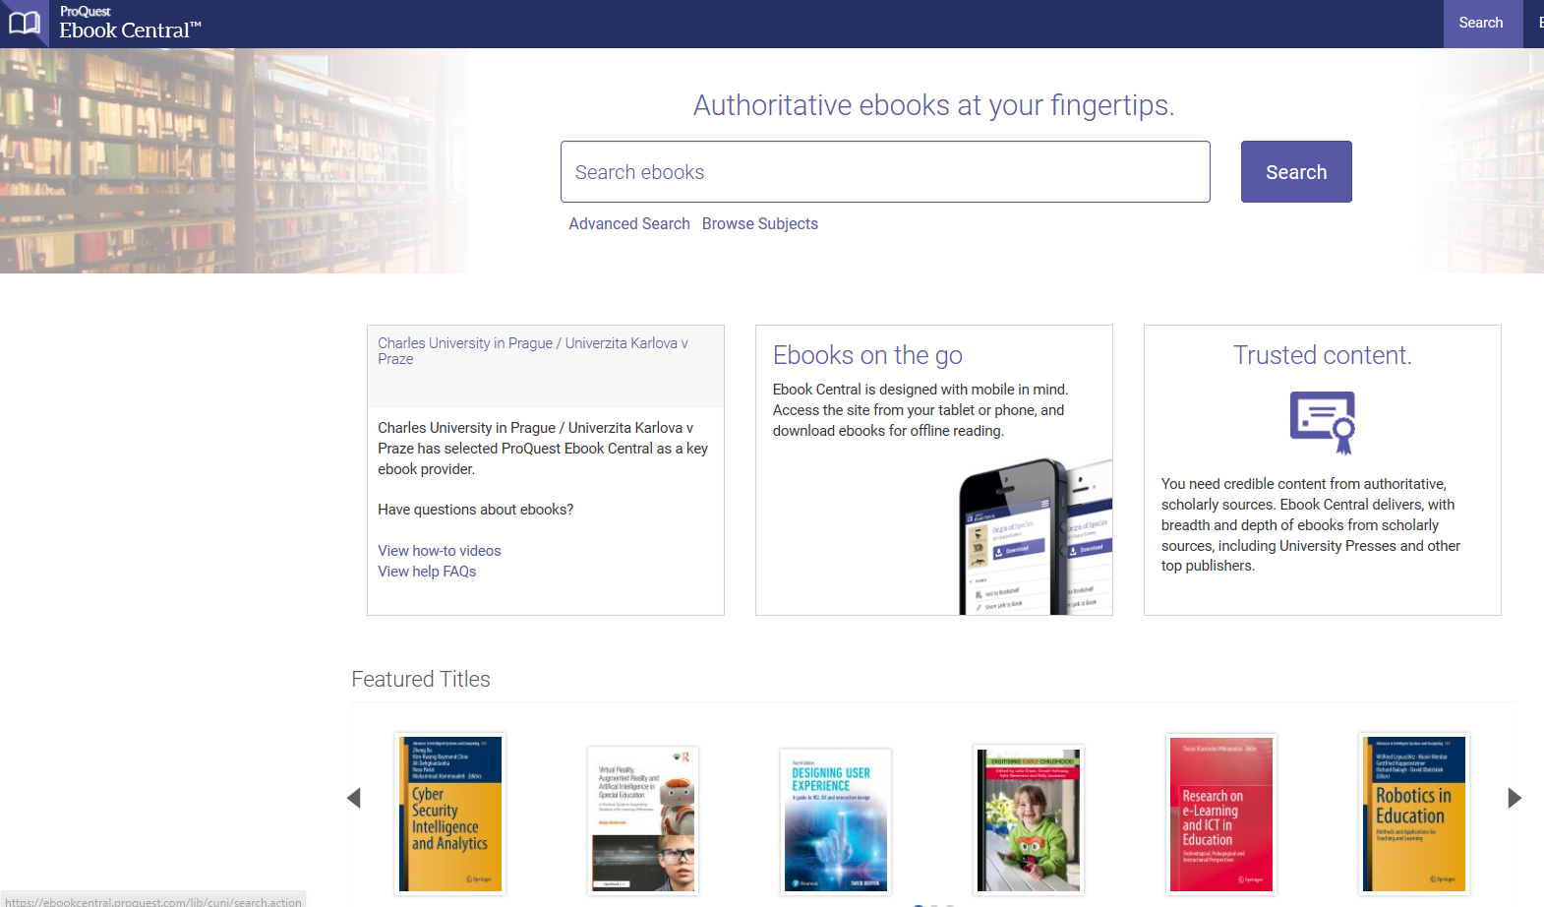
3. Odborná literatura, její zdroje na internetu a PřFUK
3.3 Jak procházet bibliografii účelně
Dohledání plného textu článku či knihy
ProQuest Ebook Central https://ebookcentral.proquest.com/lib/cuni/home.action?ebraryDocId=null
B130P16: Praktické základy vědecké práce Katedra experimentální biologie rostlin PřF UK https://lhr.ueb.cas.cz/petrasek/B130P16.htm

Slide 12
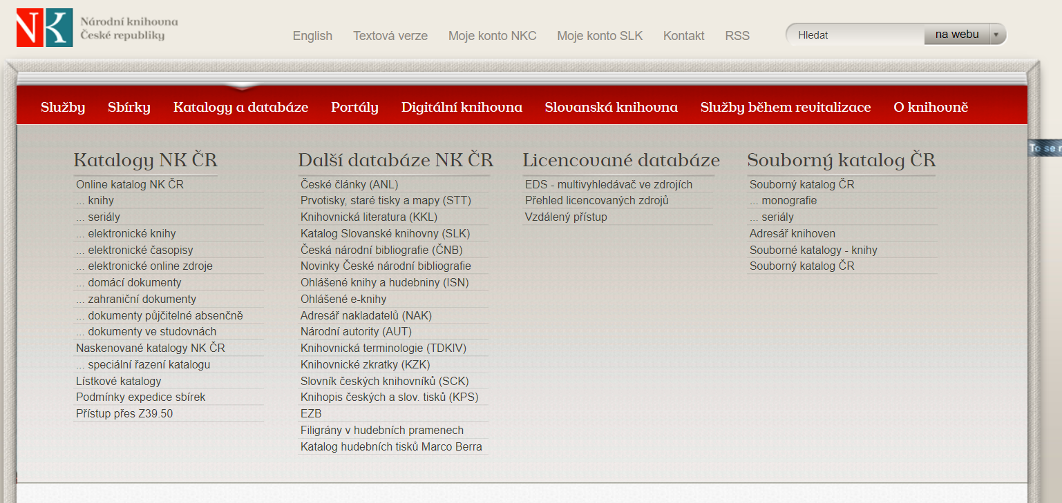
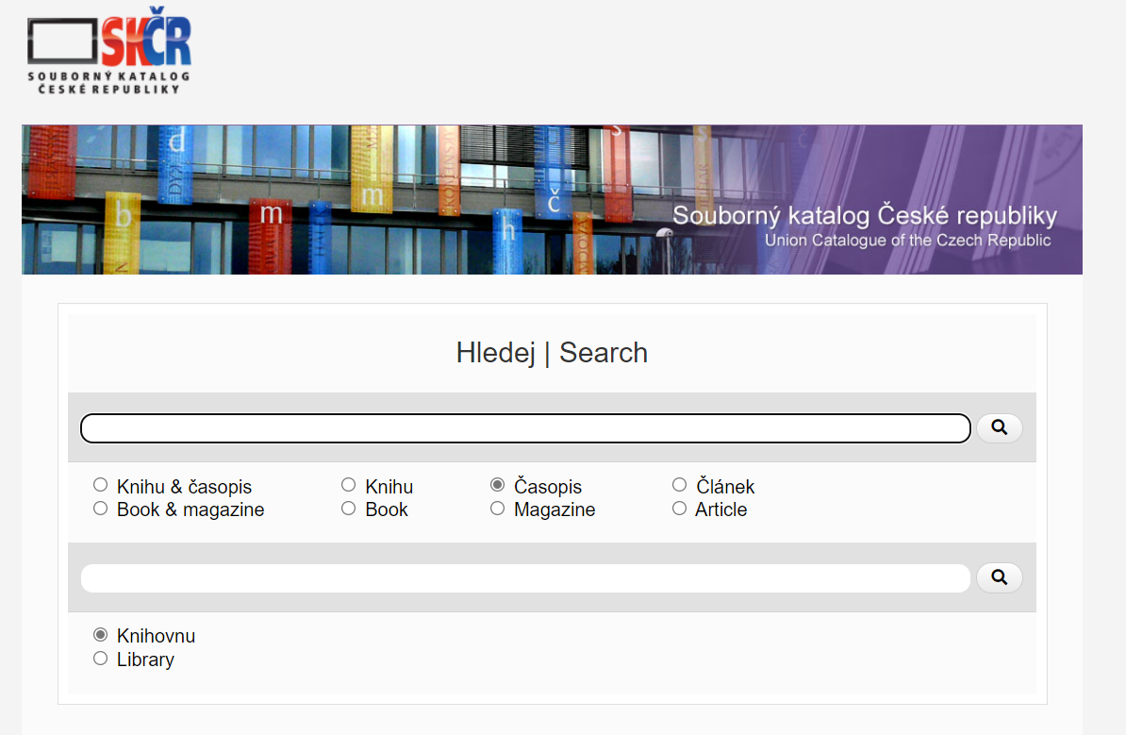
3. Odborná literatura, její zdroje na internetu a PřFUK
3.3 Jak procházet bibliografii účelně
Dohledání plného textu článku či knihy
Národní knihovna ČR - http://www.nkp.cz
Katalogy a databáze NK
SKČR - souborný katalog ĆR
B130P16: Praktické základy vědecké práce Katedra experimentální biologie rostlin PřF UK https://lhr.ueb.cas.cz/petrasek/B130P16.htm

Slide 13
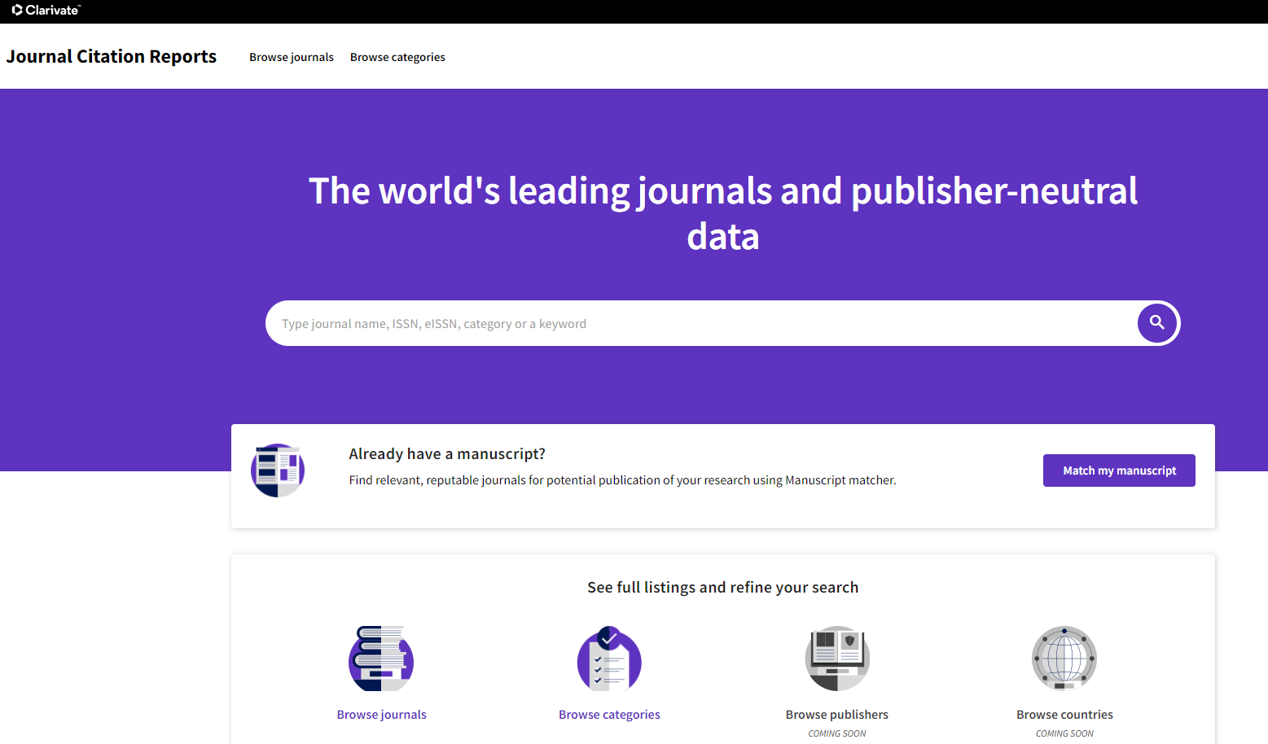
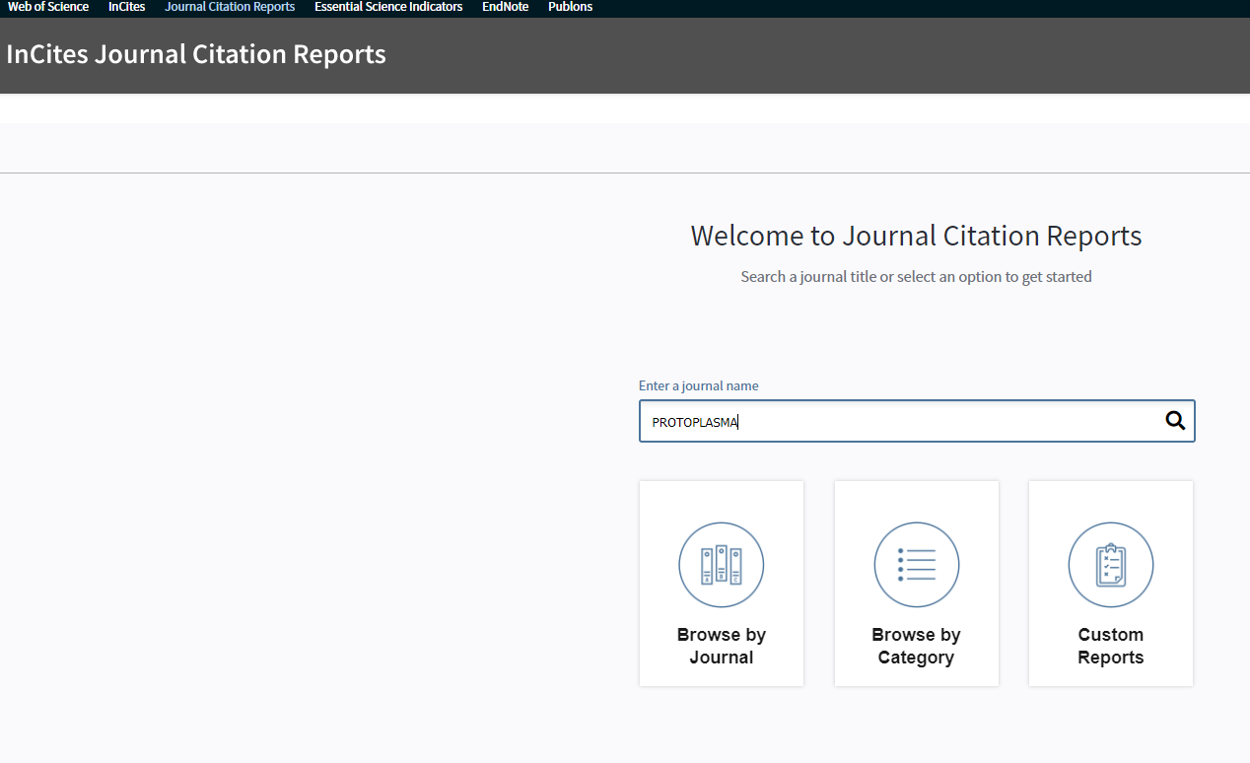
3. Odborná literatura, její zdroje na internetu a PřFUK
3.4 Scientometrie jako orientační nástroj hodnocení kvality vědecké práce
Journal Citation Reports - jedna z databází Web of Knowledge pod Institute for Scientific Information (ISI, nyní Kopernio). Obsahuje informace o časopisech ze všech vědních oblastí.
Porovnání kvality časopisů stojí především na tzv. impakt faktoru (IF). Ten udává kolik citací průměrně bude mít určitý článek za poslední dva roky. Čím lepší je impakt faktor časopisu, tím větší zásah ve vědecké komunitě bude mít článek v něm publikovaný.
B130P16: Praktické základy vědecké práce Katedra experimentální biologie rostlin PřF UK https://lhr.ueb.cas.cz/petrasek/B130P16.htm

Slide 14
3. Odborná literatura, její zdroje na internetu a PřFUK
3.4 Scientometrie jako orientační nástroj hodnocení kvality vědecké práce
Existuje i řada dalších faktorů, které umožňují lépe porovnat kvalitu vědeckých časopisů, např. mezi obory. Jedním z nich je i Eigenfactor, který uvažuje 5 letý impakt faktor a kde se citace vyskytují.
Velmi často se dnes používá hodnocení časopisu ve formě zařazení do kvartilů v daném oboru, např. podle IF či Eigen faktoru.
Vědci jsou pak srovnáváni dle jejich schopnosti umístit jejich práci do časopisu ve vyšší kvartilu či dokonce decilu.
B130P16: Praktické základy vědecké práce Katedra experimentální biologie rostlin PřF UK https://lhr.ueb.cas.cz/petrasek/B130P16.htm

Slide 15
3. Odborná literatura, její zdroje na internetu a PřFUK
3.4 Scientometrie jako orientační nástroj hodnocení kvality vědecké práce
Pro hodnocení kvality vědecké práce laboratoře či konkrétního vědce není hodnota impakt faktoru bohužel vždy dobrým kritériem, mezi hlavní nevýhody patří jeho ovlivnění počtem výzkumníků v konkrétní oblasti. Odvozeným indexem je tzv. Hirschův index (h, H), který udává počet publikací (n), které byly citovány nejméně n-krát.
H index se dá vyhledat na WOS či Scopus.
B130P16: Praktické základy vědecké práce Katedra experimentální biologie rostlin PřF UK https://lhr.ueb.cas.cz/petrasek/B130P16.htm

Slide 16
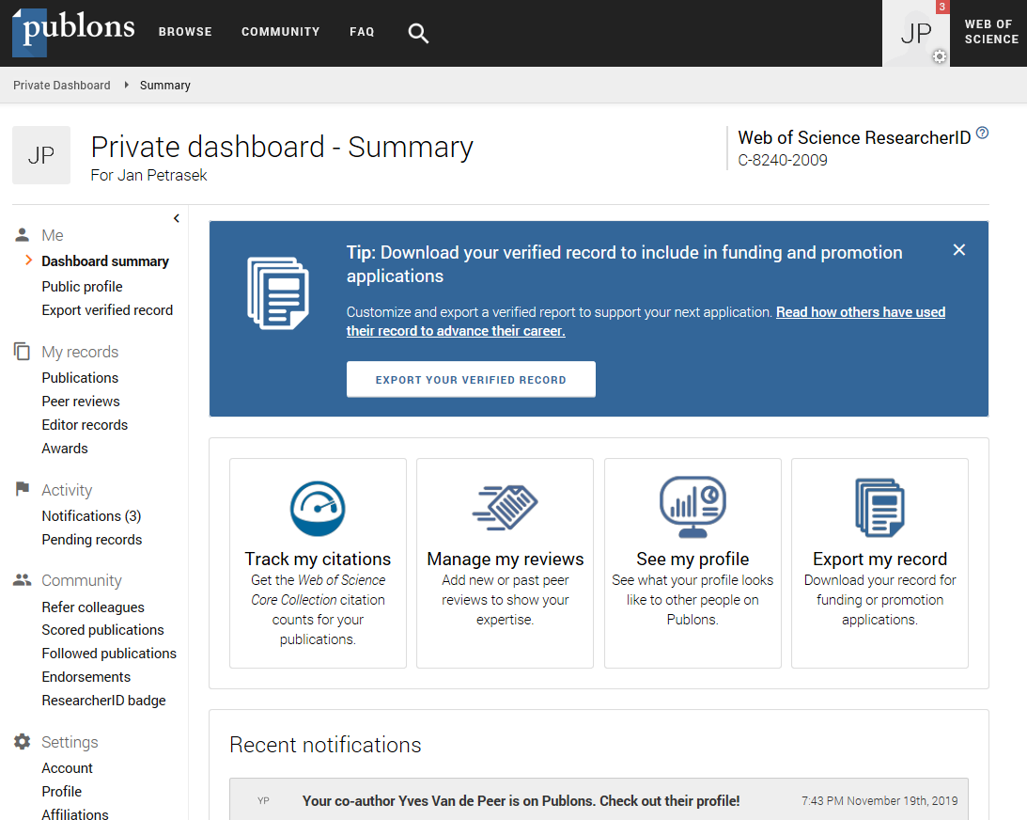
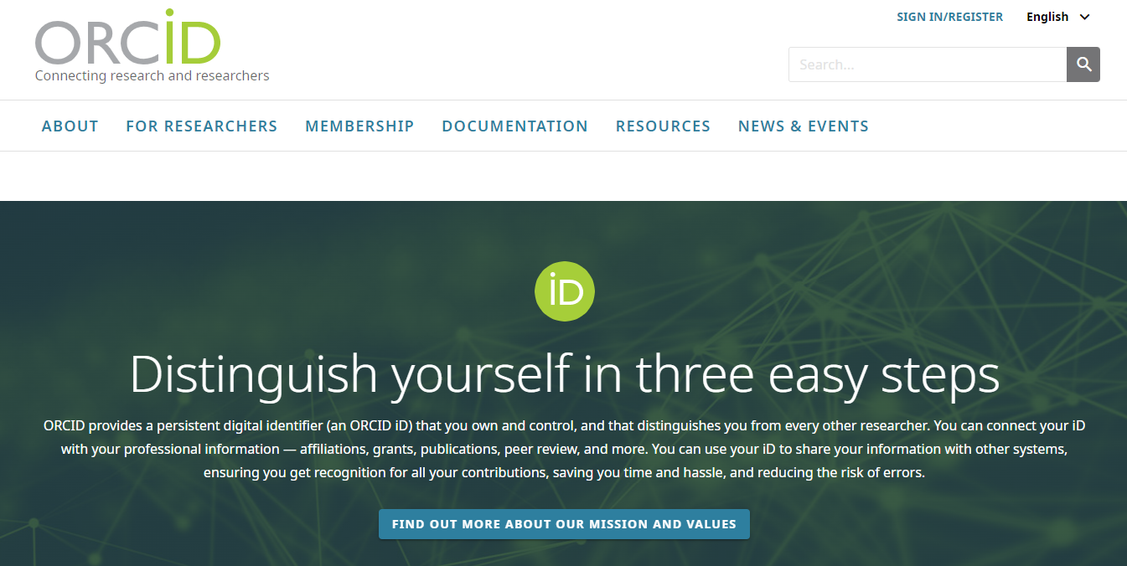
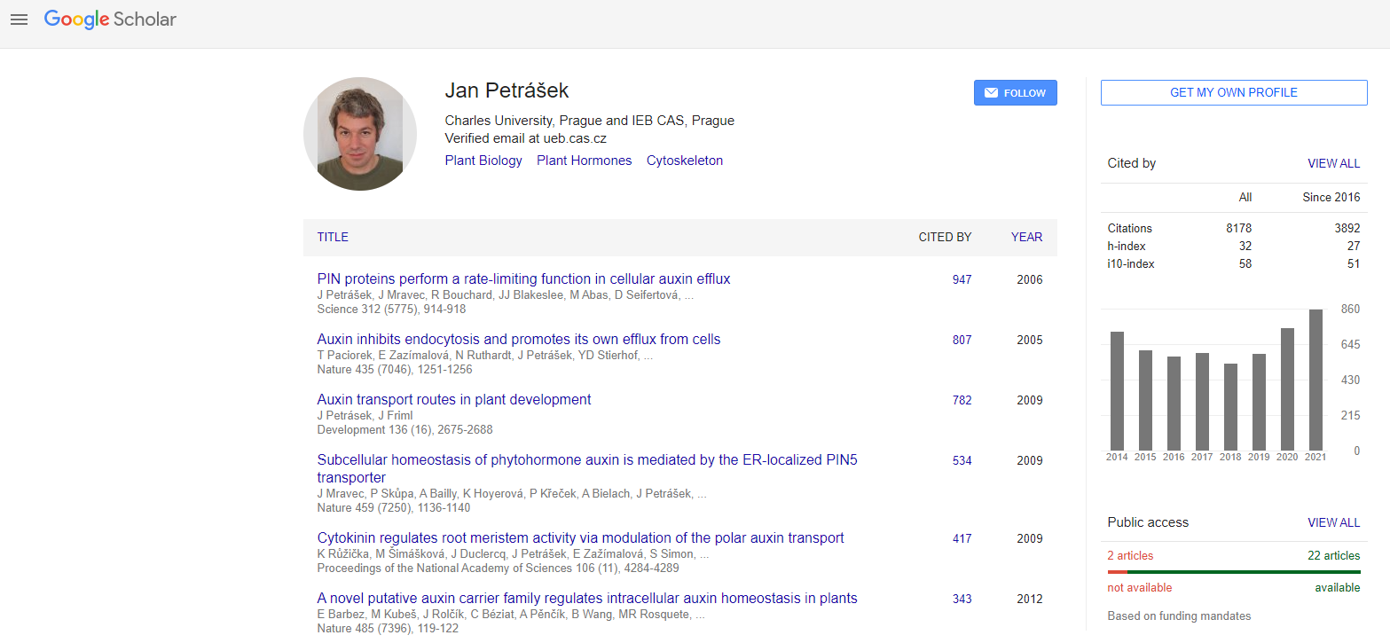
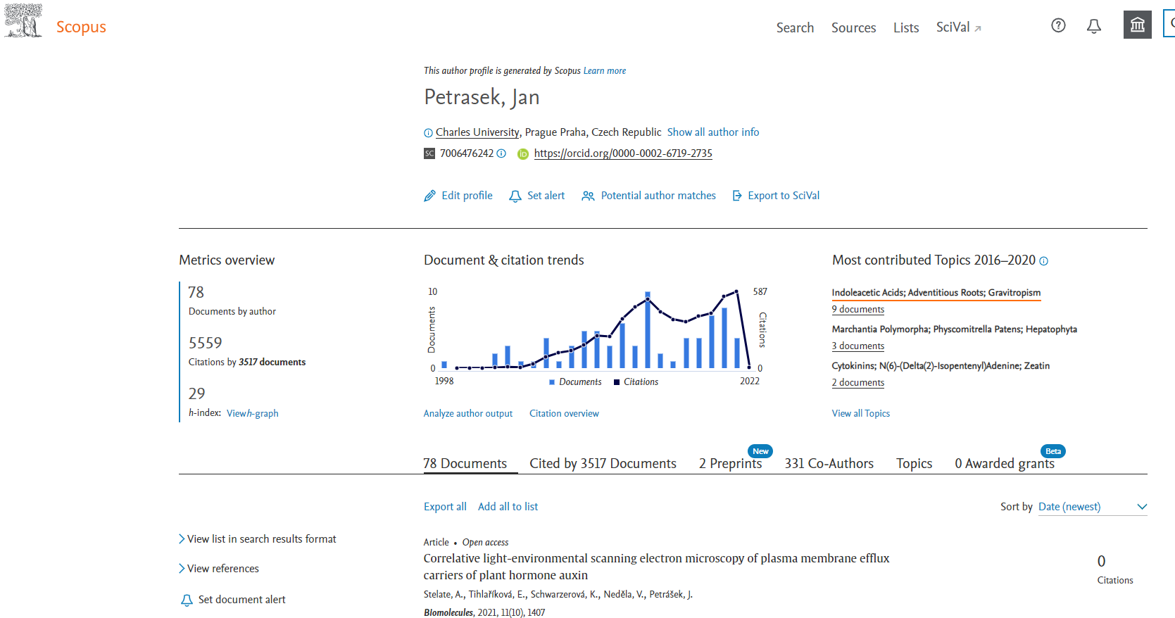
3. Odborná literatura, její zdroje na internetu a PřFUK
3.4 Scientometrie jako orientační nástroj hodnocení kvality vědecké práce
Citační profil daného vědce lze vyhledat pomocí služby Publons (ISI WOS) či podobný servis existuje i na Google Scholar (user profiles) či na Scopusu (citation overview).
Jednotliví vědci jsou zodpovědní za udržování jejich záznamů v dobrém stavu.
Nejčastěji se využívají tyto nástroje:
1) Publons (formerly researcher ID, ISI WOS)
2) ORCID (Open Researcher and Contributor Identifier)
3) Google Scholar (User Profiles)
4) Scopus (Citation overview)
B130P16: Praktické základy vědecké práce Katedra experimentální biologie rostlin PřF UK https://lhr.ueb.cas.cz/petrasek/B130P16.htm

